Slide 1
Počítačová grafika III –
Monte Carlo integrování II
Jaroslav Křivánek, MFF UK
Jaroslav.Krivanek@mff.cuni.cz

Slide 2
Monte Carlo integrování
Obecný nástroj k numerickému odhadu určitých integrálů
Integrál:
f(x)
Monte Carlo odhad I:
p(x)
0
ξ₅
ξ₃
ξ₁
ξ₄
ξ₂
ξ₆
1
„V průměru“ to funguje:

Slide 3
Generování vzorků z distribuce

Slide 4
1D diskrétní náhodná veličina
Dána p-nostní fce p(i), distribuční fce P(i)
Postup
  Vygeneruj u z R(0,1)
  Vyber x_{i} pro které
  (definujeme P(0) = 0)
Nalezení i se provádí půlením intervalu
Distribuční funkce

Slide 5
2D diskrétní náhodná veličina
  Dána p-nostní fce p_{I,J}(i, j)
Možnost 1:
  Interpretovat jako 1D vektor pravděpodobností
  Vzorkovat jako 1D distribuci

Slide 6
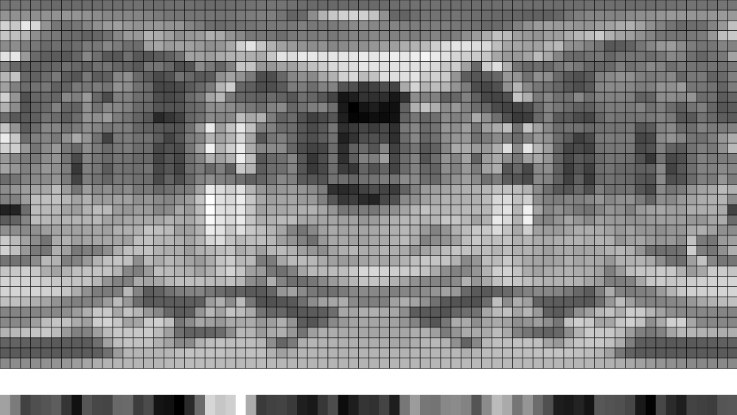
2D diskrétní náhodná veličina

Slide 7
2D diskrétní náhodná veličina
Možnost 2 (lepší)
  „Sloupec“ i_{sel} vybrat podle marginálního rozdělení, popsaného 1D marginální p-nostní fcí
  „Řádek“ j_{sel} vybrat podle podmíněného rozdělení příslušejícího vybranému „sloupci“ i_{sel}

Slide 8
Vzorkování 1D spojité náhodné veličiny
Transformací rovnoměrné náhodné veličiny
Zamítací metoda (rejection sampling)

Slide 9
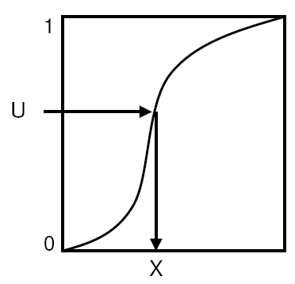
Vzorkování 1D spojité náhodné veličiny transformací
Je-li U je náhodná veličina s rozdělením R(0,1), pak náhodná veličina X
má rozdělení popsané distribuční funkcí P.
Pro generování vzorků podle
hustoty p potřebujeme
  Spočítat cdf P(x) z pdf p(x)
  Spočítat inverzní funkci P⁻¹(x)

Slide 10
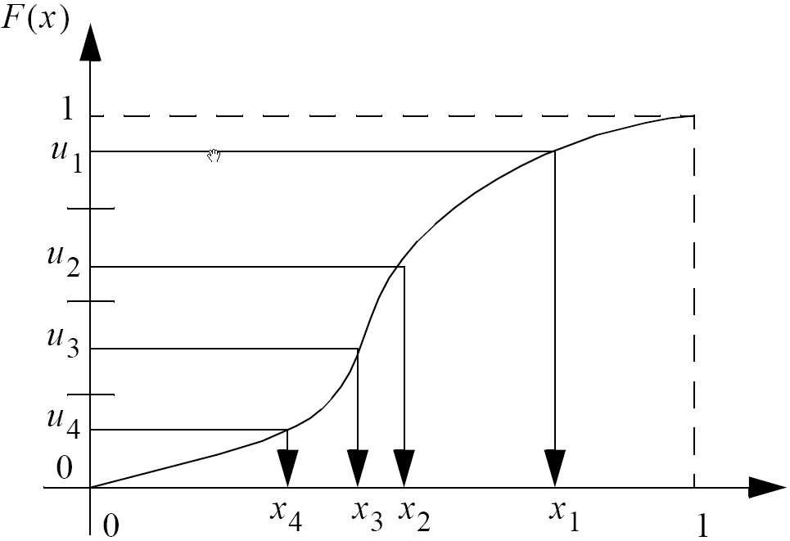
Kombinace vzorkování po částech s transformační metodou
transformace pomocí
inverzní distribuční fce
stratifikace v prostoru
náhodných čísel

Slide 11
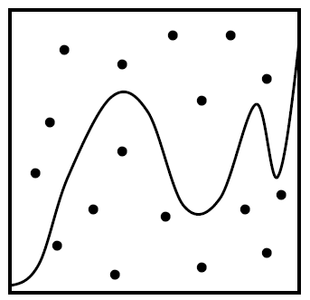
Vzorkování 1D spojité náhodné veličiny zamítací metodou
MAX
Algoritmus
  Vyber náhodné u₁ z R(a, b)
  Vyber náhodné a u₂ z R(0, MAX)
  Přijmi vzorek, pokud p(u₁) > u₂
Přijaté vzorky mají rozložení dané
hustotou p(x)
Účinnost = % přijatých vzorků
  Plocha funkce pod křivkou / plocha obdélníka
  Transformační metoda vždy efektivnější (ale vyžaduje integrovat hustotu a invertovat distribuční fci)
p(x)
0
a
b

Slide 12
Vzorkování 2D spojité náhodné veličiny
Jako pro 2D diskrétní veličinu
Dána sdružená hustota p_{X,Y}(x, y) = p_{X}(x) p_{Y|X}(y | x)
Postup
Vyber x_{sel} z marginální hustoty
Vyber y_{sel} z podmíněné hustoty

Slide 13
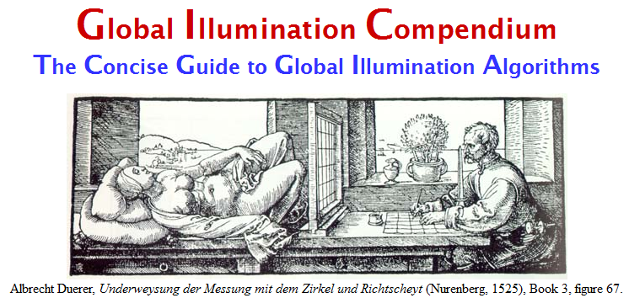
Transformační vzorce
P. Dutré: Global Illumination Compendium, http://people.cs.kuleuven.be/~philip.dutre/GI/

Slide 14
Importance sampling Phongovy BRDF
Paprsek dopadne na plochu s Phongovou BRDF. Jak vygenerovat sekundární paprsek pro vzorkování nepřímého osvětlení?
Path tracing
  Pouze 1 sekundární paprsek – je třeba zvolit komponentu BRDF (druh interakce)
  Postup:
    Vyber komponentu BRDF (difúzní odraz / lesklý odraz / lom)
    Vzorkuj vybranou komponentu
    Vyhodnoť celkovou PDF a BRDF

Slide 15
Fyzikálně věrohodná Phongova BRDF
Kde:
Zachování energie:

Slide 16
Výběr interakce
  pd = max(rhoD.r, rhoD.g, rhoD.b);
  ps = max(rhoS.r, rhoS.g, rhoS.b);
  pd /= (pd + ps); // pravd. výběru difúzní komponenty
  ps /= (pd + ps); // pravd. výběru lesklé komponenty
  if (rand(0,1) <= pd)
    genDir = sampleDiffuse();
  else
    genDir = sampleSpecular(incDir);
  pdf = evalPdf(incDir, genDir, pd, ps);

Slide 17
Vzorkování difúzního odrazu
Importance sampling s hustotou p(θ) = cos(θ) / π
  θ …úhel mezi normálou a vygenerovaným sekundárním paprskem
  Generování směru:
    r1, r2 … uniformní na <0,1>
  Zdroj: Dutre, Global illumination Compendium (on-line)
  Odvození: Pharr & Huphreys, PBRT

Slide 18
sampleDiffuse()
// generate spherical coordinates of the direction
float r1 = rand(0,1), r2 = rand(0,1);
float sinTheta = sqrt(1 – r2);
float cosTheta = sqrt(r2);
float phi = 2.0*PI*r1;
float pdf = cosTheta/PI;
// convert [theta, phi] to Cartesian coordinates
Vec3 dir (cos(phi)*sinTheta, sin(phi)*sinTheta, cosTheta);
return dir;

Slide 19
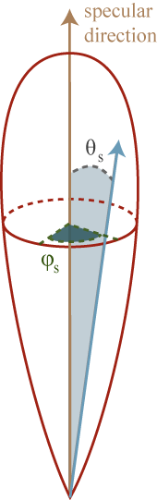
Vzorkování lesklého odrazu
Importance sampling s hustotou p(θ) = (n+1)/(2π) cos^{n}(θ)
  θ …úhel mezi ideálně zrcadlově odraženým ω_{o} a vygenerovaným sekundárním paprskem
  Generování směru:
    r1, r2 … uniformní na <0,1>

Slide 20
sampleSpecular()
// build a local coordinate frame with R = z-axis
Vec3 R = 2*dot(N,incDir)*N – incDir; // ideal reflected direction
Vec3 U = arbitraryNormal(R); // U is perpendicular to R
Vec3 V = crossProd(R, U); // orthonormal basis with R and U
// generate direction in local coordinate frame
Vec3 locDir = rndHemiCosN(n); // formulas form prev. slide, n=phong exp.
// transform locDir to global coordinate frame
Vec3 dir = locDir.x * U + locDir.y * V + locDir.z * R;
return dir;

Slide 21
evalPdf(incDir, genDir, pd, ps)
return
pd * getDiffusePdf(genDir) +
ps * getSpecularPdf(incdir, genDir);
formulas from prev. slides

Slide 22
Image-based lighting

Slide 23
Image-based lighting
Introduced by Paul Debevec (Siggraph 98)
Routinely used for special effects in films & games

Slide 24
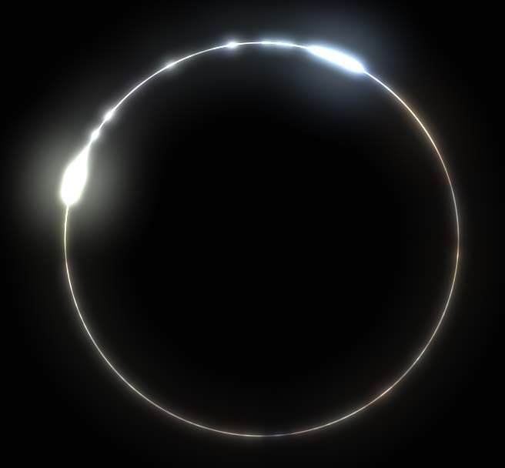
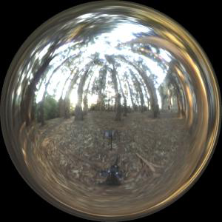
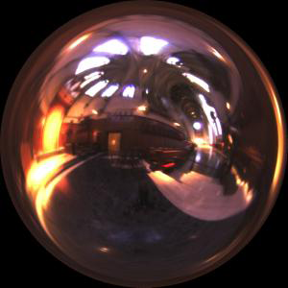
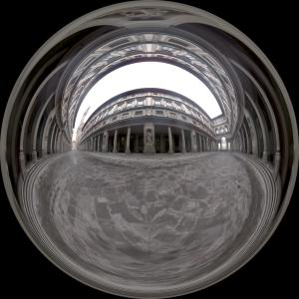
Image-based lighting
Illuminating CG objects using measurements of real light (=light probes)
Light
Eucaliptus
grove
Grace
cathedral
Object
Uffizi
gallery
© Paul Debevec

Slide 25
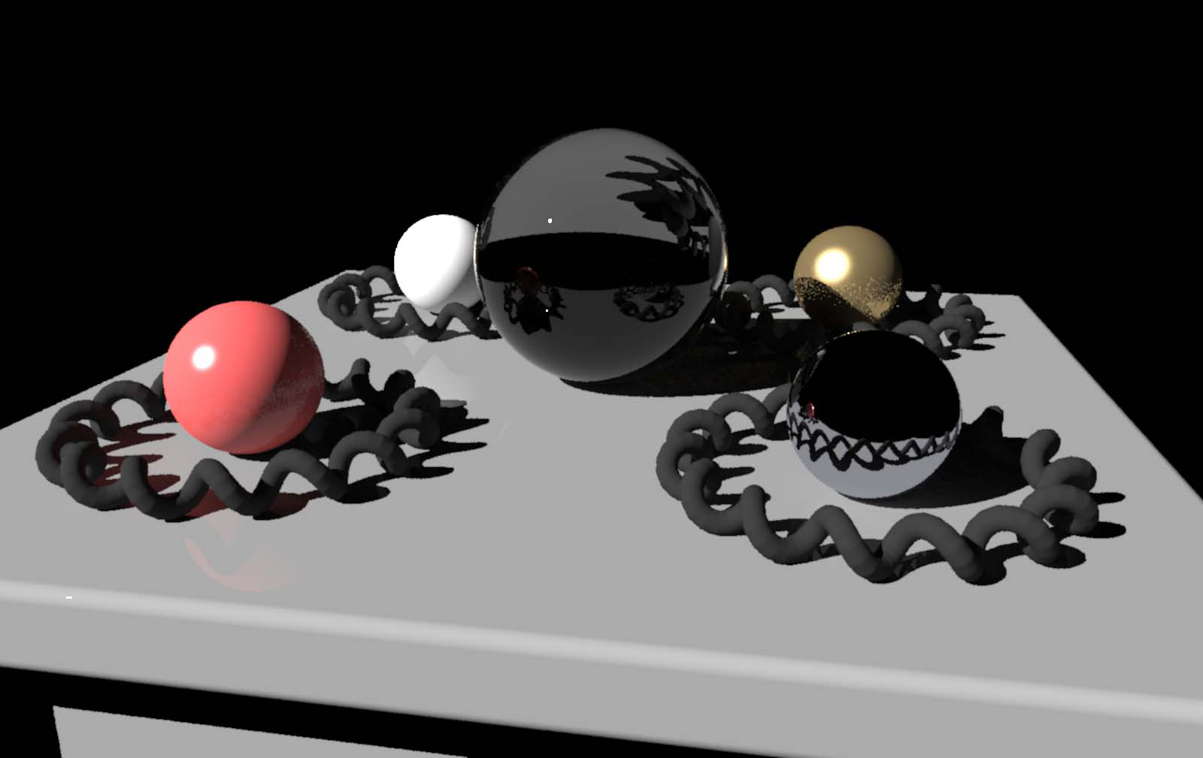
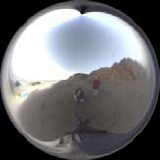
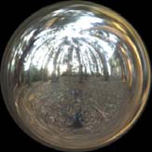
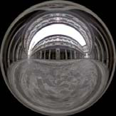

Point Light Source
Point lighting
© Paul
Debevec

Slide 26
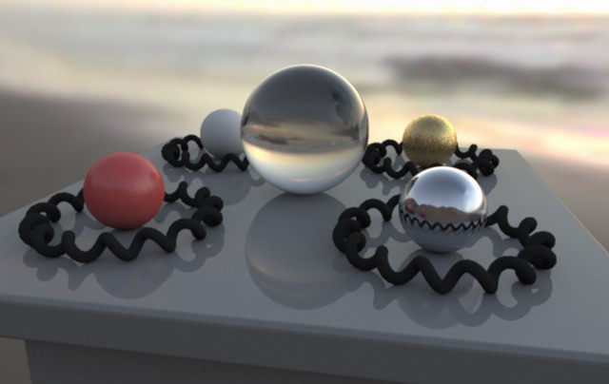
Image-based lighting
© Paul
Debevec

Slide 27
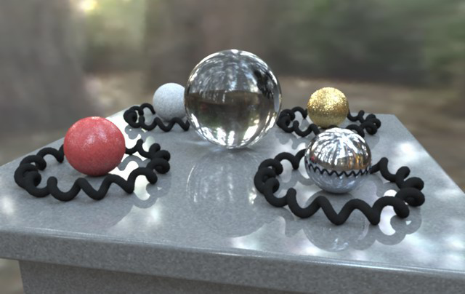
Image-based lighting
© Paul
Debevec

Slide 28
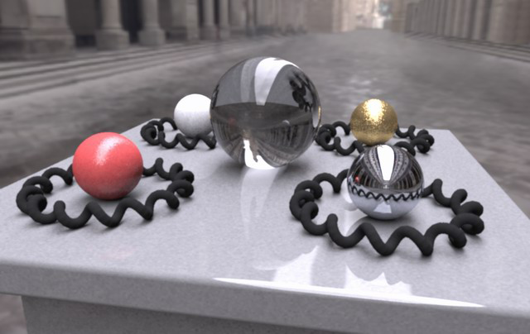
Image-based lighting
© Paul
Debevec

Slide 29
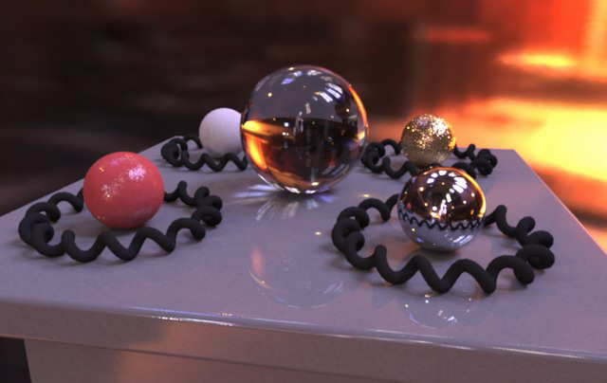
Image-based lighting
© Paul
Debevec

Slide 30
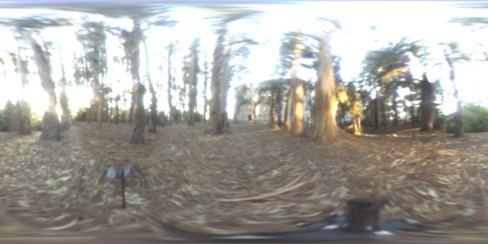
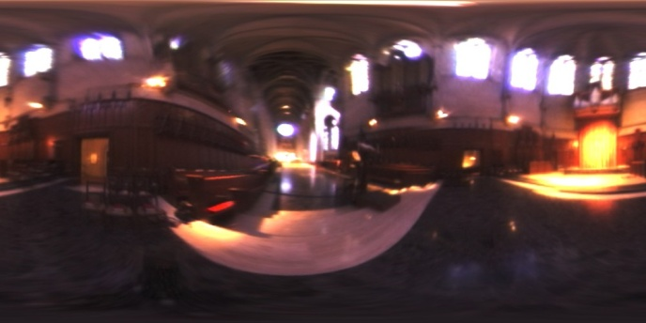
Mapping
Eucaliptus grove
Grace cathedral
Debevec’s spherical
“Latitude – longitude” (spherical coordinates)
Cube map

Slide 31
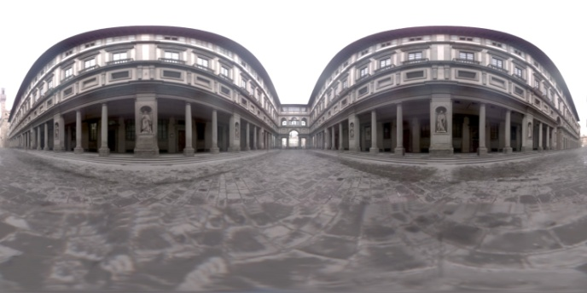
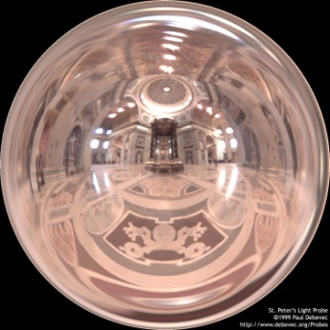
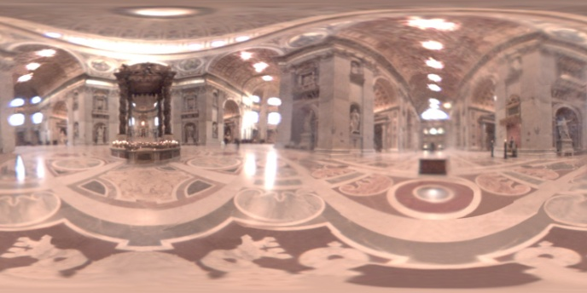
Mapping
Uffizi gallery
St. Peter’s Cathedral
Debevec’s spherical
“Latitude – longitude” (spherical coordinates)
Cube map

Slide 32

Mapping
Mapping from direction in Cartesian coordinates to image UV.
float d = sqrt(dir.x*dir.x + dir.y*dir.y);
float r = d>0 ? 0.159154943*acos(dir.z)/d : 0.0;
u = 0.5 + dir.x * r;
v = 0.5 + dir.y * r;
Quote from “http://ict.debevec.org/~debevec/Probes/”
The following light probe images were created by taking two pictures of a mirrored ball at ninety degrees of separation and assembling the two radiance maps into this registered dataset. The coordinate mapping of these images is such that the center of the image is straight forward, the circumference of the image is straight backwards, and the horizontal line through the center linearly maps azimuthal angle to pixel coordinate.
Thus, if we consider the images to be normalized to have coordinates u=[-1,1], v=[-1,1], we have theta=atan2(v,u), phi=pi*sqrt(u*u+v*v). The unit vector pointing in the corresponding direction is obtained by rotating (0,0,-1) by phi degrees around the y (up) axis and then theta degrees around the -z (forward) axis. If for a direction vector in the world (Dx, Dy, Dz), the corresponding (u,v) coordinate in the light probe image is (Dx*r,Dy*r) where r=(1/pi)*acos(Dz)/sqrt(Dx^2 + Dy^2).

Slide 33
Sampling strategies
Technique (pdf) 1:
BRDF importance sampling
    Generate directions with a pdf proportional to the BRDF
Technique (pdf) 2:
Environment map importance sampling
  Generate directions with a pdf proportional to L(ω) represented by the EM

Slide 34
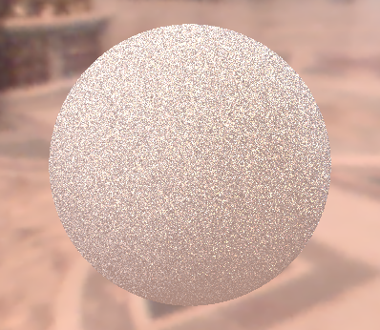
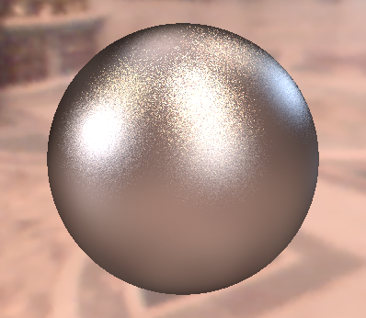
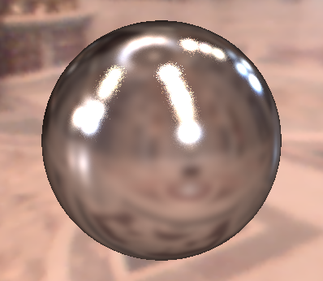
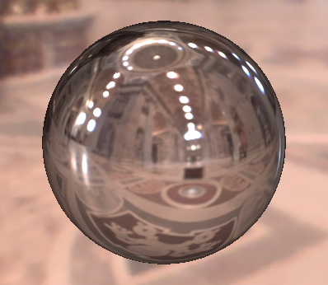
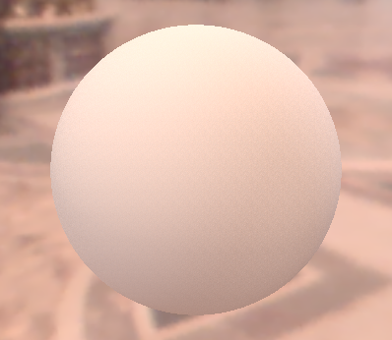
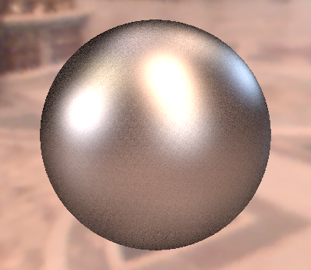
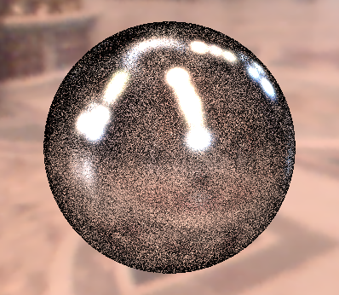
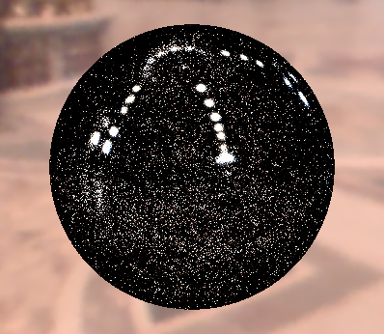




Sampling strategies
BRDF IS
600 samples
EM IS
600 samples
MIS
300 + 300 samples
Diffuse only
Ward BRDF, α=0.2
Ward BRDF, α=0.05
Ward BRDF, α=0.01

Slide 35
Vzorkování směrů podle mapy prostředí
Intenzita mapy prostředí definuje hustotu (pdf) na jednotkové kouli
Pro účely vzorkování ji aproximujeme jako 2D diskrétní distribuci nad pixely mapy
Pravděpodobnost výběru pixelu je dána součinem
  Intenzity pixelu
  Velikostí pixelu na jednotkové kouli (závisí na mapování)
Detaily
  Writeup
  PBRT - http://pbrt.org/plugins/infinitesample.pdf

